Slide 1

LOOP! – Laatua opiskelijoiden opintopolkuihin!
9.2.2022-31.7.2023
Laadukasta ohjausta lukioverkostoissa 24.11.2022

Slide 2
F.E. Sillanpään, Ikaalisten, Parkanon ja Ruoveden lukiot
Opiskelijan ohjaus: Tarpeet, kartoitus, ohjauksen järjestelyt
Tutkintokoulutukseen valmentava koulutus, TUVA : Ohjaus, yhteiset kriteerit järjestämiselle.
Opetushenkilöstön osaaminen: Oppiainekohtainen ohjaus ml. erityisopiskelijan kohtaaminen, ohjauksen tarpeen tunnistaminen, moniammatillinen yhteistyö
KOPA-verkosto: Yhteistyö, ennakointi, täydentävä ote.
Orientaatiopäivä 26.4.2022 (Teams)
Ohjauksen päivät – ohjaus oppimisen mahdollistajana 12.-13.5.2022 (Messukeskus, Oph)
Ohjauksen kehittämispäivä 8.10.2022 klo 9-15 (Ikaalisten kylpylä, LOOP)
KOPA-verkosto 16.11.2022

Slide 3
Kartoitus kevät 2022
Millaisia valmiuksia sinulla on huomata opiskelijan ohjauksen tukitarpeet?
Minun on vaikea tunnistaa johtuuko opiskelijan heikko menestys motivaation puutteesta vai tuen tarpeesta. Joskus jos opiskelija tarvitsisi erityistä tukea, mutta ei ole sitä saanut, opiskelija menettää motivaationsa ja opettajalle tilanne näyttäytyy vain motivaation puutteena.
Mitä tarvitset, jotta valmiutesi kasvaa (huomata opiskelijan ohjauksen tukitarpeet)?
Aikaa. Tai jos on nopeita tapoja huomata, niin haluaisin oppia niitä.
Millä ohjauksen menetelmillä voisi parantaa jaksamista ja hyvinvointia?
Lämpimillä kohtaamisilla, stressin hallintakeinoja, yhteisiä tapahtumia, jotka tuovat hyvinvointia, rauhoittumisen paikkoja. Kokonaistyömäärä olisi hyvä kartoittaa nuorella, ettei hän uuvu, oppimisstrategioita, muististrategioita, ajan hallintaa.
Opettajat

Slide 4
Kartoitus kevät 2022
Mitä osaamista mielestäsi vaaditaan opettajalta/opinto-ohjaajalta opiskelijan opiskelutaitojen kehittämiseksi?
Osaisi ymmärtää, että ihmiset ovat erilaisia, ja oppivat erilaisissa ympäristöissä ja erilaisilla tavoilla parhaiten.
Mitä mielestäsi pitäisi muuttaa, jotta oppimismenetelmien opettaminen olisi osa oppiaineen opettajan työtä?
Mielestäni tärkein huomioitava asia on se, että jokainen opiskelija on erilainen. Erilaisia oppimismenetelmiä voisi tuoda tunneilla julki, mutta se on tiedostettava samalla, että jokaiselle ei välttämättä nämä keinot toimi. Opettajien on pysyttävä opiskelijoidensa mukana.
Opiskelijat

Slide 5
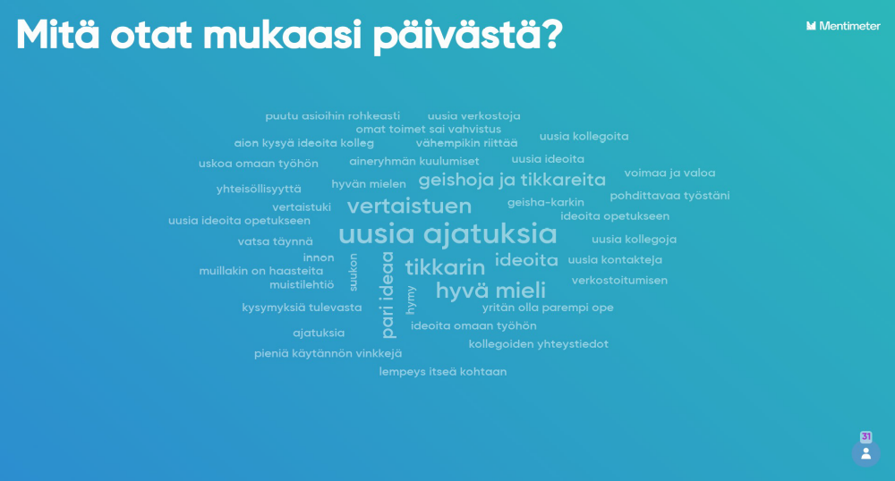
8.10.2022 (VESO), neljän lukion yhteinen kehittämispäivä

Slide 6
Työn alla
Vuosikello
Yhteissuunnittelu
Opinto-ohjaus
Neljä lukiota
Vastaaminen kartoituksen haasteisiin
Parityö – Ryhmätyö (lukioparit yhdessä) – arviointi laajemmin, muutokset – parityö, ryhmätyö – koonti
Yhteistapaaminen, neljä lukiota
- Educa-messut 27.1.2023

Slide 7
Yhteistiedot
SASKY koulutuskuntayhtymä, Kehittämis-, innovaatio- ja kansainvälisyystoiminta (KIK-tiimi)
Matti Kurikka, hankevastaava, puh. 040 6405665
Anne Herrala, hankekoordinaattori, puh. 040 6851715
Merja Suoperä, kehittämispäällikkö, puh. 0407732566
email etunimi.sukunimi@sasky.fi

